Slide 1
Préparer les activités en STI2D
Principes d’organisation pédagogique et de contenus de séquences
Extrait de la présentation de D Taraud – M Rage IGEN STI
22/11/2011

Slide 2
Préparer les activités en STI2D
L’objectif poursuivi
Acquis de l’élève
L’élève termine le cycle secondaire
Enseignement supérieur
Scolarité collège, lycée (seconde)
Formation STI2D
9 objectifs du programme STI2D
L’élève rentre en première STI2D avec ses acquis
Echelle de temps

Slide 3
Préparer les activités en STI2D
L’objectif poursuivi
9 Objectifs (macro-compétences)
Compétences ET, ES
Compétences intermédiaires
Activités
Critères d’évaluation
Indicateurs de performance

Slide 4
Préparer les activités en STI2D
L’objectif poursuivi
Centres d’Intérêt choisis pour constituer une progression pédagogique cohérente
A partir des…
Proposer une série de séquences de formation pour les 2 années, associées à des fiches pédagogiques facilitant la construction des séances
Programme
Supports didactiques pertinents, disponibles , et qui tiennent compte des contraintes de démarrage de la formation
Durées de formation par CI compatibles avec la durée totale de formation

Slide 5
Préparer les activités en STI2D
L’objectif poursuivi
Programme
Centres d’Intérêt
Durées de formation
Supports didactiques

Slide 6
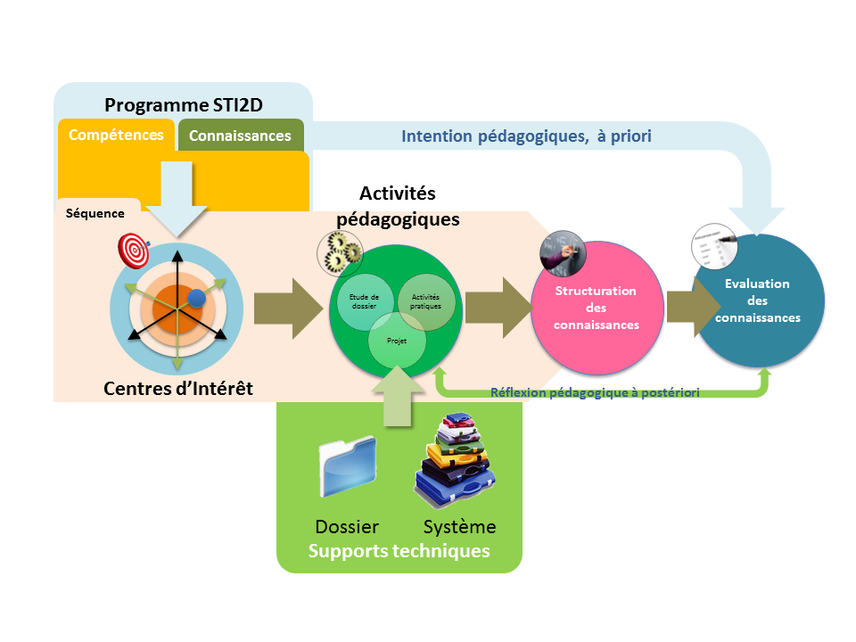
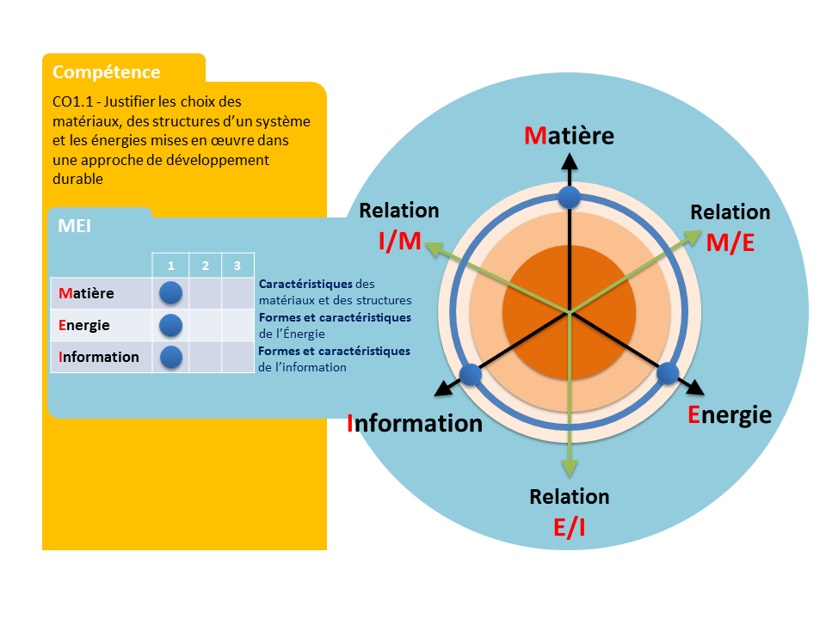
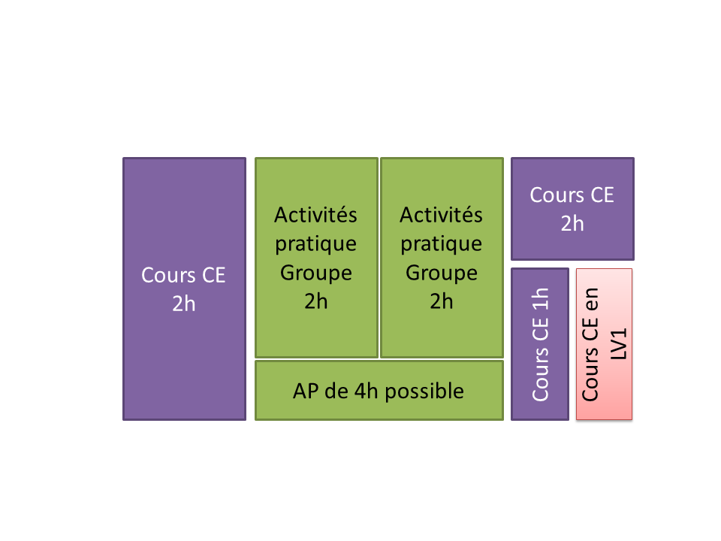
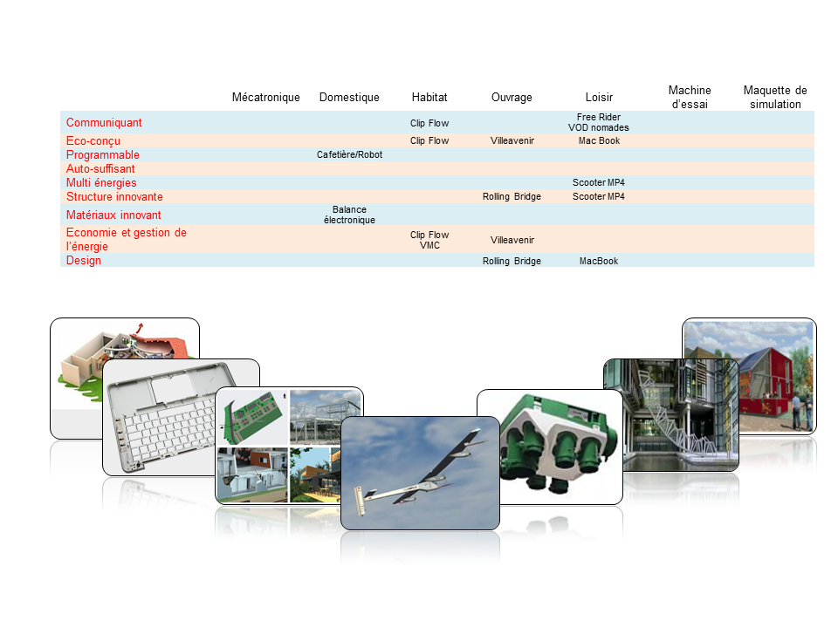
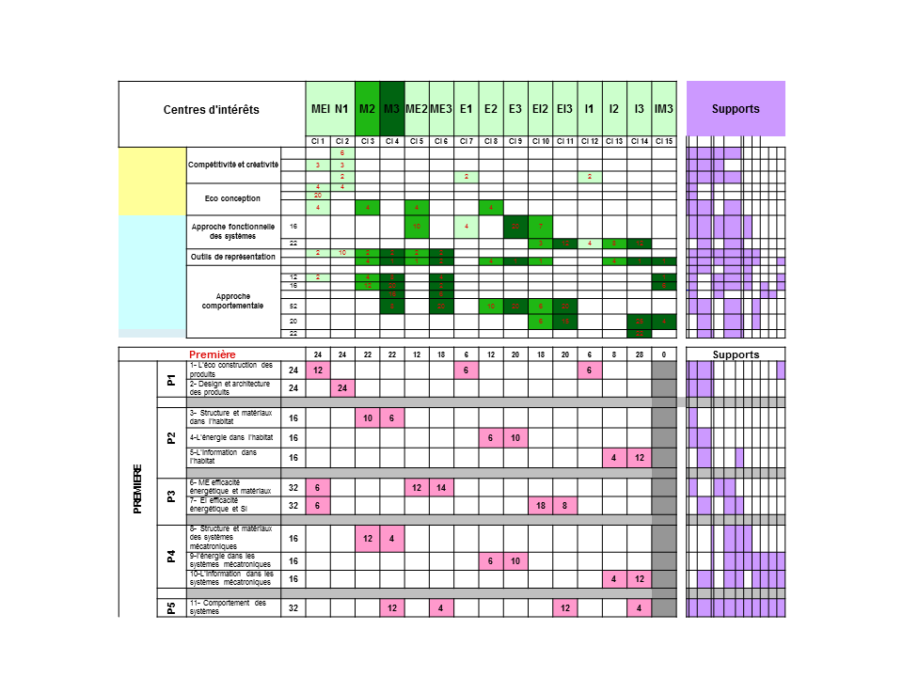
STI2D – Enseignement transversal
Les éléments clés pour bâtir une progression
Concept de séquence
Les centres d’intérêt
L’organisation pratique des activités
Typologie des supports
Construction de la matrice séquence/CI/supports
Fiches synthétiques des 11 séquences

Slide 7
STI2D – Concept de séquence
Le concept de séquence
Contenus | Chaque séquence vise l'acquisition (découverte ou approfondissement) de compétences et connaissances précises du référentiel, identifiées dans le programme
Centres d'intérêt | Chaque séquence permet d'aborder de 1 à 3 CI au maximum, de manière à faciliter les synthèses et limiter le nombre de supports
Thème de travail | Chaque séquence correspond à un thème unique de travail, porteur de sens pour les élèves et intégrant les CI utilisés
Durée d’une séquence | Chaque séquence comprend de 2 à 4 semaines consécutives au maximum
Durée de l’année scolaire | 30 semaines par année scolaire, de façon à laisser une marge de manœuvre pédagogique
 | 6 semaines par année scolaire à répartir entre les séquences permettant d'intégrer des remédiations, des évaluations, des sorties et visites, etc.
Périodes de formations | Elles correspondent à chaque période entre les vacances et intègrent de 2 à 3 séquences
Séquence de synthèse | Elle est proposée en fin d'année scolaire et vise à favoriser le liaison entre enseignement transversal et spécialité
Lancement | Chaque séquence donne lieu à une séance de présentation à tous les élèves, explicitant les objectifs, l'organisation des apprentissages et les supports didactiques utilisés
Evaluation des acquis | Chaque séquence donne lieu à une évaluation sommative, soit intégrée dans son déroulement, soit prévue dans le cours d'une séquence suivante

Slide 8
STI2D – Concept de séquence
Structure d’une séquence
Compétences
Connaissances
Intentions pédagogiques, à priori
xcwxcwxcw
Activités pédagogiques
Séquence
Supports techniques
Structuration des connaissances
Evaluation par compétences
Etude de dossier
Projet
Activités pratiques
Objectif pédagogique
Réflexion pédagogique à postériori
Dossier
Système

Slide 9
Pour l’élève, une séquence c’est…
STI2D – Concept de séquence
Un thème d’étude porteur de sens (Question)
Introduction du thème d’étude
Cours
Synthèse des activités
Interrogation
Activité
Activité
Activité
…
Schéma simplifié : la boucle de remédiation n’est pas représentée

Slide 10
STI2D – Concept de séquence
Lexique – Point de vue élève
Point de vue élève
Période = durée entre 2 vacances; il y a 5 périodes dans une année scolaire
Dans chaque période, les élèves abordent successivement des thèmes d’étude
Séquence (pour l’élève) = durée pendant laquelle est traité un thème d’étude
Thème d’étude = ce qui caractérise la séquence pour l’élève : sujet porteur de sens pour l’élève; si possible à formuler sous forme de question; 1 séquence = 1 thème d’étude unique
Séances = plages d’enseignement distribuées dans le temps suivant l’emploi du temps de la classe
Pendant les séances, les élèves alternent des phases de cours, des phases d’activité (en langage usuel, TPs…), et des phases d’ « interrogations » (écrites ou sous forme de présentations orales)

Slide 11
Pour le professeur, une séquence c’est…
STI2D – Concept de séquence
Objectifs pédagogiques (CO,S) regroupés en Centre(s) d’intérêt
Appropriation du thème d’étude - Lancement
Apport de connaissances
Structuration des connaissances
Évaluation sommative
Etude de dossier
Activité pratique
Projet
…
Schéma simplifié : la boucle de remédiation n’est pas représentée

Slide 12
Construction de la séance par l’enseignant
La séance vécue par l’élève
1 - Des connaissances et des capacités du programme à faire acquérir
Quelles briques élémentaires ?
4 - Un problème technologique posé à l’élève
(se l’approprier, émettre des hypothèses et le résoudre)
2 - Une structuration
des connaissances
(synthèse)
en tenant compte du niveau d’approfondisse-ment
3 - Une évaluation
centrée sur les connaissances et les capacités de 1.
5 - Des activités d’apprentissage et des supports qui mènent à la résolution du problème identifié
(Investigation / réflexion / action / évaluations formatives, bilan des activités)
2 - Une structuration
des connaissances en tenant compte du niveau d’acquisition
4 - Un problème technologique à identifier et à résoudre
3 - Une évaluation centrée sur les capacités et les connaissances du programme
5 - Des activités d’apprentissage et des supports adaptés qui mènent à la résolution du problème technologique (réflexion / action / évaluations formatives)
1 - Les capacités, les connaissances du programme acquises par l’élève

Slide 13
STI2D – Concept de séquence
Lexique – Point de vue Professeur
Point de vue professeur
Période = durée entre 2 vacances; il y a 5 périodes dans une année scolaire
Dans chaque période, le professeur organise son enseignement par un enchaînement de séquences
Séquence (pour le professeur) = durée pendant laquelle est traité un nombre limité d’objectifs pédagogiques regroupés en centre(s) d’intérêts (1, voire 2, 3 exceptionnellement)
Centres d’intérêt : sous-ensemble d’objectifs pédagogiques déclinés suivant un point de vue donné en compétences et savoirs associés extraits du programme
Séances = plages d’enseignement distribuées dans le temps suivant l’emploi du temps de la classe
Pendant les séances, le professeur met en œuvre des phases d’apport de connaissances, d’activités (Etude de dossiers, activités pratiques, projets) de structuration de connaissances et d’évaluations
NB: le terme de « cycle » est parfois utilisé dans le document d’accompagnement pour désigner ce qui est appelé ici une « période » ; les derniers documents issus de l’inspection générale privilégient le terme de « période »

Slide 14
STI2D – Centres d’intérêt
Les Centres d’intérêt
Choix qui relève de chaque équipe pédagogique
Permet une progression pédagogique cohérente
Respecte le cadre proposé dans le document d’accompagnement (cible MEI/FSC)
Si possible identique en première et terminale

Slide 15
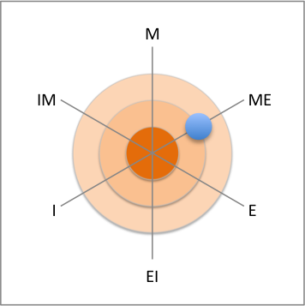
STI2D – Centres d’intérêt
Les Centres d’intérêt
Extraction de certaines compétences et savoirs associés en utilisant un « filtre »
COX.n
COMPETENCES
CO1.x à …
COY.n
Item1 savoirs
SAVOIRS associés
Item2 savoirs
…
Un centre d’intérêt
PROGRAMME (BO)
CHOIX DE L’EQUIPE PEDAGOGIQUE

Slide 16
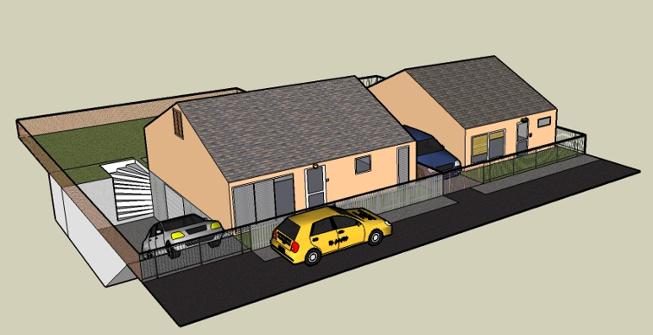
STI2D – Centres d’intérêt
Les Centres d’intérêt

Slide 17
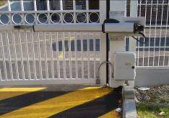
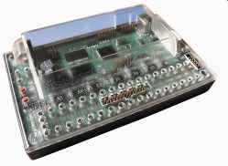
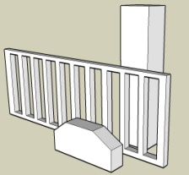
CI1 :
CI2 :
CI3 :
CI4 :
CI5 : Amélioration du confort domestique, efficacité énergétique
CI6 :
CI7 :
CI8 :
Porte de garage, éclairage, portail, systèmes domotiques
PROGRAMME (BO)
xcwxcwxcw
Lancement : Investigation ou résolution de PB
Relier, Structurer, Formaliser !
Transférer et évaluer les Compétences et les savoirs associés !

Slide 18
STI2D – Organisation des activités
L’organisation pratique des activités
Les activités en classe entière | Chaque séquence intègre des phases en classe entière (cours) correspondant à des apports structurés des connaissances ainsi qu'un lancement, une synthèse, des évaluations
 | La place du cours par rapport aux activités à effectifs réduits correspond au choix d’une stratégie pédagogique durant chaque séquence (inductive ou déductive)
Les activités à effectifs réduits | Chaque séquence donne lieu à des activités à effectifs réduits qui doivent obligatoirement correspondre à des activités de types actives, pratiques et inductives.
 | Les activités à effectifs réduits privilégient les 3 démarches de la technologie: projet, résolution de problème technique et investigation
 | Les activités à effectifs réduits relèvent des 3 types d'activités suivantes: étude de dossier en équipe, travail pratique en binôme, projet en équipe

Slide 19
STI2D – Organisation des activités
Les approches didactiques
Activité pratique
Appréhender et découvrir un concept nouveau
Cours et applications
Formaliser le nouveau concept
Evaluation
Formative ou sommative
Approche inductive
Ces approches impliquent un décalage entre les cours et les activités pratiques
Cours
Appréhender et formaliser un concept nouveau
Evaluation
Formative ou sommative
Activités pratiques
Appliquer et conforter le concept
Approche déductive

Slide 20
STI2D – Organisation des activités
Démarche d’investigation
!..?
Appropriation, problématisation…étape qui amène, par l’observation de faits remettant en cause les représentations mentales des élèves, la formulation d’une question à laquelle il faut tenter d’apporter une réponse
La question posée donne lieu à la formulation d’hypothèses qui vont faire l’objet d’une « investigation » pour les valider ou invalider au travers de
recherches documentaires, enquêtes, expérimentations pratique ou virtuelle …
A l’issue des travaux, une synthèse est réalisée pour rassembler les conclusions des travaux relatifs aux différentes pistes suivies; cela peut prendre la forme de rapports écrits ou de restitution orales
…pour préparer la phase de structuration de savoirs (cognitifs ou méthodologiques) qui sera réalisée par le professeur en réinvestissant les résultats collectés lors des synthèses

Slide 21
STI2D – Organisation des activités
Choisir une organisation hebdomadaire
Exemple d’une répartition 4h en classe entière (dont l’heure de technologie en langue vivante 1) et de 4h en groupe allégé.
Cours CE
2h
Activités pratique Groupe
2h
Activités pratique Groupe
2h
Cours CE
2h
Cours CE 1h
STI en LV1
AP de 4h possible

Slide 22
STI2D – Organisation des activités
Schémas d’organisation possibles
Cours CE
2h
Activités pratique Gr 2h
Activités pratique Gr 2h
TD CE
1h + 1h LV
Activités pratique Gr 2h
Activités pratique Gr 2h
Cours CE
2h
TD CE
1h + 1h LV
Activités pratique Gr 2h
Cours CE
1h + 1h LV
Activités pratique Gr 2h
TD CE
2h

Slide 23
STI2D – Typologie des supports
Les supports didactiques
Deux types de supports:
Les supports réels disponibles dans le laboratoire, dédiés aux activités pratiques
Les supports virtuels, numériques, accessibles éventuellement à distance, dédiés aux étude de dossier techniques

Slide 24
STI2D – Typologie des supports
Le cahier des charges des supports réels en STI2D
L'utilisation d'un support doit d'abord permettre d'identifier des principes technologiques et pas forcément d’optimiser des performances . | Pas de supports de type professionnels destinés à garantir une production donnée. Systèmes didactiques possibles (et pas forcément des systèmes lourds didactisés)
Chaque support réel doit d'abord permettre aux élèves de mener des activités pratiques concrètes | Doit obligatoirement permettre l’observation, l’analyse, les réglages, le montage/démontage/ les mesures, etc.)

Slide 25
STI2D – Une formation continue
L’année scolaire est construite par une succession de séquences organisées en centres d’intérêts
A l’intérieur de chaque centre d’intérêt des liens à construire entre les capacités et connaissances
ANALYSE et CONCEPTION
MATERIAUX
ENERGIES
EVOLUTIONS
COMMUNICATION et GESTION INFORMATIQUE
REALISATION COLLECTIVE
1
2
3
4
5
6
7
8
9
10
11
12
13
14
15
16
17
18
19
20
21
22
23
24
25
26
27
28
29
30
31
32
33
34
35
SEPT
OCT
NOV
DEC
JANV
FEV
MARS
AVRIL
MAI
JUIN
JUI
Notes:
Dans les 2 cas on vise la réussite de tous les élèves
Dans tous les cas il y a nécessité de rendre les différents enseignements cohérents

Slide 26
STI2D – Une formation continue
Au collège : 6 approches sur 4 niveaux
6ème
5ème
4ème
3ème
Fonctionnement
Analyse, conception, représentation de l’objet technique
De la découverte de leurs propriétés au choix des Matériaux
Des sources, formes d’énergies à leur mise en œuvre, gestion et choix
Objets techniques : Évolution des principes physiques à la veille technologique
De la découverte à l’usage raisonné des TIC, des ENT , des automatismes
Réalisation : de l’organisation à la réalisation de projets

Slide 27
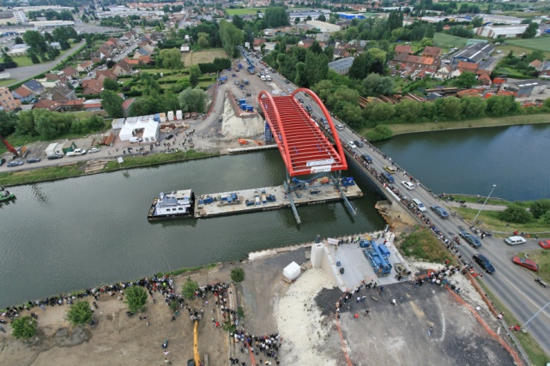
STI2D – Une formation continue
Au collège en STI2D
Besoin, usage, fonction
familles d’objets, solutions
les grands ingénieurs
la portée, la nature des appuis, les matériaux, propriétés (corrosion, formage, …), la structure, les profilés, avancées technologiques
la flexion
les énergies mises en œuvre
Procédés d’assemblage
➔ Films, séquences vidéos, investigation , essais et mesures sur des maquettes de ponts
Design, éco conception, impacts
étude des matériaux, des procédés de protection
équation de la déformée, moments quadratiques,
Modélisation des structures, représentations volumiques
comportement sous charges réparties, ponctuelles, analyse fréquentielle : résonance
Chantier : planning, contraintes matérielles, humaines, coût,
➔ Dossiers AC, Maquettes instrumentées, simulations, …

Slide 28
STI2D – Typologie des supports
Typologie des supports STI2D
 |  |  | Mécatronique |  |  |  | Ouvrage
 |  |  | Vie quotidienne |  | Habitat
 |  |  | Transport | Sport & Loisir | Objet domestique | Confort / Service | Aménagement urbain | Bâtiment
Communiquant |  |  | Planeur solaire | Free Rider Smartphone Air Drone Robot Lego Robot NAO |  | Clip Flow Thermostat à fil pilote |  | Pass-e-LAb
Eco-conçu | Biomimétisme |  |  | Robot NAO |  |  |  | Rolling Bridge
 | Cycle de vie |  |  | Mac Book |  | Clip Flow Compteur d’eau SET |  | Pass-e-LAb
 | Utilisation raisonnée des matériaux et ressources |  | Planeur Solaire | Mac Book |  | Clip Flow Compteur d’eau SET | Villeavenir | Villeavenir
Pilotable / Programmable |  |  | Planeur solaire | Air Drone Pilotable | Cafetière/ Robot ménager | VMC
Bilan énergétique positif |  |  | Planeur solaire | I-land |  | Portail solaire SET |  | Pass-e-LAb
Multi énergies |  |  | Scooter MP4
Optimisation structurelle remarquable |  |  | Segway Planeur solaire | Scooter MP4
Observation comportementale d’un matériau |  |  | Planeur solaire | Air Drone | Balance électronique |  |  | Pass-e-LAb
Economie et gestion de l’énergie |  |  | Planeur solaire |  |  | Clip Flow VMC Thermostat à fil pilote | Villeavenir | Villeavenir
Design |  |  | Segway | MacBook Robot NAO |  |  |  | Rolling Bridge
Machine d’essai |  |  | Planeur solaire | Arc à poulie |  |  |  | Pass-e-LAb
Simulation |  |  | Planeur solaire | Robot Lego Robot NAO |  |  |  | Sismique

Slide 29
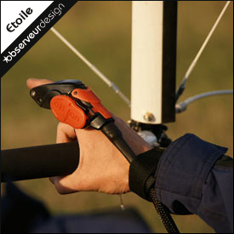
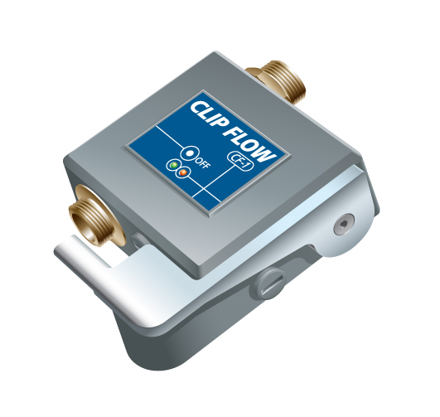
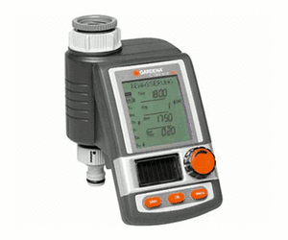
Quelques exemples
Chauffe-eau solaire
Kits solaires, chargeurs solaires
Compteur d’eau communiquant
MAC Nespresso
Rovio, robots POB
Bloc BAES
Caméra IP
Tablette numérique
... et autres productions recensées sur tableau académique (lien par site de ressources mutualisées)

Slide 30
STI2D – Matrice des séquences
Les étapes itératives du suivi des objectifs de formation
Evaluer les horaires correspondant aux items de programme traités jusqu’à présent, objectif par objectif (O1 à O9), et les confronter au temps passé depuis la rentrée (périodes I, II, III)
Définir des objectifs pédagogiques pour la période suivante (IV)
Faire un bilan en fin de chaque période sur les objectifs atteints
Viser la construction d’un plan de formation sur le cycle de deux ans

Slide 31
Préparer les activités en STI2D
Bilan intermédiaire
Acquis de l’élève
Enseignement supérieur
Scolarité collège, lycée (seconde)
?
9 objectifs du programme STI2D
I | II | III | IV | V | … |  |  |  | X
Echelle de temps

Slide 32
STI2D – Définition des séquences
Fiche de Séquence

Slide 33
STI2D – Organisation des activités
RECOMMANDATIONS
1 séquence = 2 à 4 semaines
Cela signifie que dans une période on trouvera généralement 2, parfois 3 séquences (cela implique en général 2 évaluations sommatives entre deux vacances)
On peut rencontrer exceptionnellement des périodes avec 1 seule séquence
« Modulo » des activités = 2h
Cela signifie que les activités doivent être conçues pour durer un multiple de 2h, soit 2h ou 4h en général
Sur le terrain une variation sera faite en fonction de la situation, mais le « cahier des charges » de départ est bien de viser un modulo de 2h

